Slide 1

17-1
These materials are by the Kongki Ka Project and are made available to you under the terms of the Creative Commons Attribution ShareAlike license 4.0.
You have permission to share and redistribute these materials in any format and to make reasonable revisions and adaptations of this translation, provided that:
You include the above licence and source information.
If you redistribute these materials or create derivatives, you must distribute your contributions under the same license as the original.
The Holy Bible, Berean Standard Bible, BSB is produced in cooperation with Bible Hub, Discovery Bible, OpenBible.com, and the Berean Bible Translation Committee. This text of God's Word has been dedicated to the public domain.
Tibetan text is from the The Holy Bible in Modern Literary Tibetan, New Tibetan Bible translation.
This translation is made available under the terms of the Creative Commons Attribution-NonCommercial-NoDerivatives 4.0 International license.
Notes:
Checked Kham

Slide 2
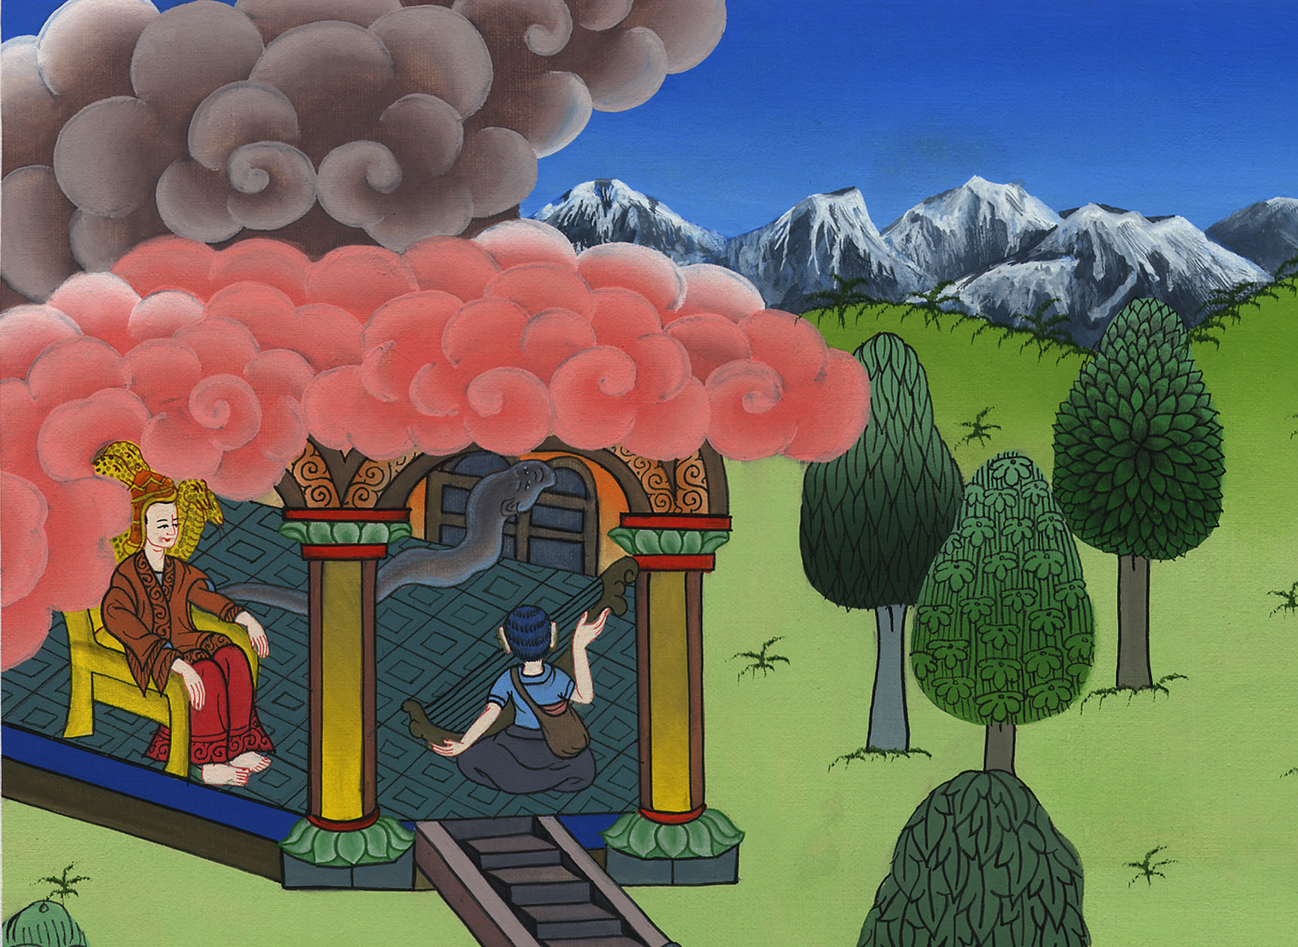
ཤ་མུ་ཨེལ་དང་པོ། 16
དཱ་བིད་ས་ཨུལ་གྱི་ཕོ་བྲང་དུ་སླེབས་པ།

Slide 3
David and Saul
1. David plays before the king - 1 Samuel 16:14-23 (Left Top)
ཤ་མུ་ཨེལ་དང་པོ། 16
དཱ་བིད་ས་ཨུལ་གྱི་ཕོ་བྲང་དུ་སླེབས་པ།
Notes:
17 Saul and David
1. David plays before the king - 1 Samuel 16:14-23 (Left Top)
2. David and Goliath - 1 Sam 17 (Center)
3. David’s popularity & Saul’s jealousy - 1 Sam 18:5-16,29-30 (Center Top)
4. David's marries Saul’s daughter - 1 Sam 18:17-28 (Right Top)
5. Saul throws a spear at David - 1 Sam 19:8-10 (Right Center)
6. Michal helps David escape - 1 Sam 19:11-17 (Right Bottom)
7. David's escape to Ramah -1 Sam 19:18-24 (Center Bottom)
8. Saul tries to kill Jonathan -1 Sam 18:1-4; 19:1-7; 20:1-34 (Left Bottom)
9. Jonathan warns David - 1 Sam 20:35-42 (Left Center)

Slide 4
ཤ་མུ་ཨེལ་དང་པོ། 16
དཱ་བིད་ས་ཨུལ་གྱི་ཕོ་བྲང་དུ་སླེབས་པ།
This work is licensed under a Creative Commons Attribution-ShareAlike 4.0 International License

Slide 5
14After the Spirit of the Lord had departed from Saul, a spirit of distress from the Lord began to torment him.
14ཡང་དཀོན་མཆོག་ཡ་ཝཱེའི་ཐུགས་ཉིད་སོ་ལོའི་ཕྱོགས་ནས་ཕར་བཞུད་དེ་ཁོང་གི་གམ་ནས་བྱུང་བའི་སེམས་ཉིད་ངན་པ་ཞིག་གིས་ཁོ་རང་ལ་ཟིང་ཆ་བཟོས་པས།

Slide 6
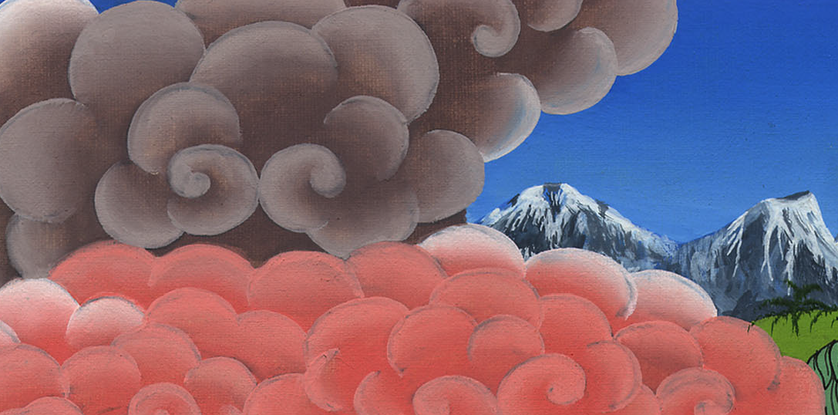
ཤ་མུ་ཨེལ་དང་པོ། 16:14

Slide 7
15Saul’s servants said to him, “Surely a spirit of distress from God is tormenting you.
15སོ་ལོའི་བློན་འཁོར་རྣམས་ཀྱིས་ཁོ་ལ་ན་རེ། གཟིགས་དང་། དཀོན་མཆོག་གི་གམ་ནས་ཡོང་བའི་སེམས་ཉིད་ངན་པ་ཞིག་གིས་ཁྱེད་ལ་ཟིང་ཆ་བཟོས་པས།

Slide 8
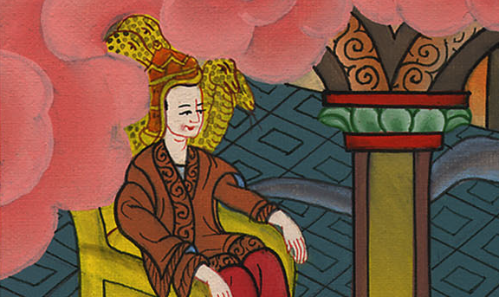
ཤ་མུ་ཨེལ་དང་པོ། 16:15

Slide 9
16Let our lord command your servants here to seek out someone who can skillfully play the harp. Whenever the spirit of distress from God is upon you, he is to play it, and you will be well.”
16ཀྱེ་ངེད་ཅག་གི་བདག་པོ་ཁྱེད་ཀྱིས་སྐུ་མདུན་དུ་ཡོད་པའི་བློན་འཁོར་རྣམས་ལ། པི་ཝང་དཀྲོལ་བར་མཁས་པའི་མི་ཞིག་འཚོལ་བའི་བཀའ་གནོངས་དང་། སེམས་ཉིད་ངན་པ་དེས་ཁྱེད་རང་ལ་ཟིང་ཆ་བཟོ་བའི་ཚེ་མི་དེས་སྒྲ་སྙན་དཀྲོལ་བ་ཙམ་གྱིས་ཁྱེད་ལ་ཕན་པར་འགྱུར་ཞེས་ཞུས་པས།

Slide 10
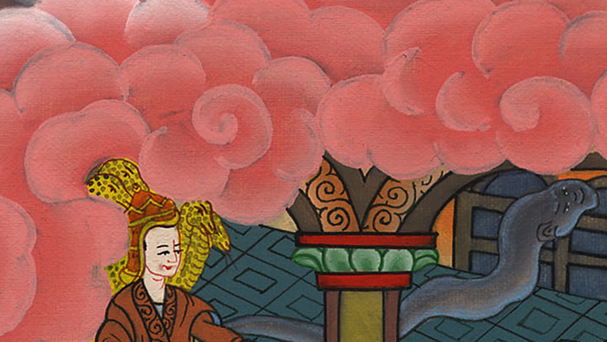
ཤ་མུ་ཨེལ་དང་པོ། 16:16

Slide 11
17And Saul commanded his servants, “Find me someone who plays well, and bring him to me.”
17སོ་ལོས་བློན་འཁོར་རྣམས་ལ་སྒྲ་སྙན་དཀྲོལ་མཁས་པའི་མི་ཞིག་ངའི་ཕྱིར་བཙལ་ཏེ། ངའི་མདུན་དུ་འཁྲིད་ཤོག་ཅེས་སྨྲས་པའི་ལན་དུ་གཞོན་ནུ་རྣམས་ལས་གཅིག་གིས།

Slide 12
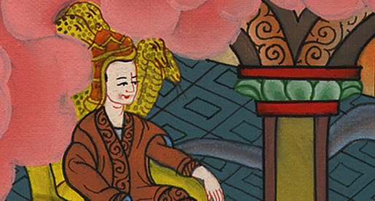
ཤ་མུ་ཨེལ་དང་པོ། 16:17

Slide 13
18One of the servants answered, “I have seen a son of Jesse of Bethlehem who knows how to play the harp. He is a mighty man of valor, a warrior, eloquent and handsome, and the Lord is with him.”
18ཀྱེ་ཧོ་ངས་པེད་ལེ་ཧེམ་པ་ཡེ་སེའི་བུ་ཞིག་མཐོང་བ་ཡིན། དེ་ནི་སྒྲ་སྙན་དཀྲོལ་མཁས་ཤིང་མི་དཔའ་རྩལ་ཅན་དང་གཏམ་ལ་མཁས་པ། བྱད་གཟུགས་ལེགས་པ་བཅས་ཡིན་པར་མ་ཟད། དཀོན་མཆོག་ཡ་ཝཱེ་ཁོ་དང་མཉམ་དུ་བཞུགས་སོ་ཞེས་ཞུས་པ་ལ།

Slide 14
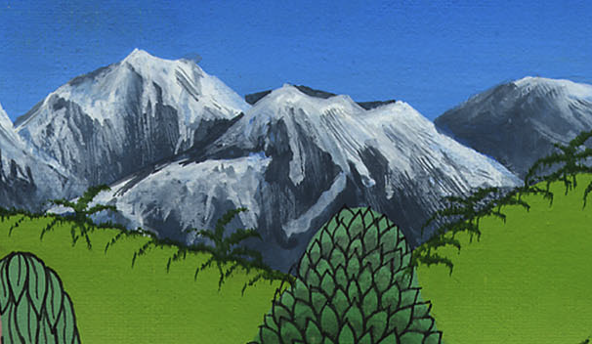
ཤ་མུ་ཨེལ་དང་པོ། 16:18

Slide 15
19So Saul sent messengers to Jesse and said, “Send me your son David, who is with the sheep.”
19སོ་ལོས་ཡེ་སེའི་མདུན་དུ་བང་ཆེན་མངགས་ནས་ཁོ་ལ། ཁྱོད་ཀྱི་བུ་དཱ་བིད་ལུག་རྫི་ཡིན་པ་དེ་ངའི་རྩར་ཐོངས་ཤིག་ཅེས་སྨྲས་པས།

Slide 16
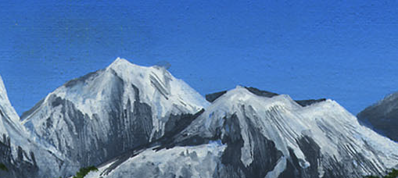
ཤ་མུ་ཨེལ་དང་པོ། 16:19

Slide 17
20And Jesse took a donkey loaded with bread, a skin of wine, and one young goat, and sent them to Saul with his son David.
20ཡེ་སེ་ཡིས་བག་ལེབ་དང་རྒུན་ཆང་སྐྱི་ཁུག་གང་བཀལ་བའི་བོང་བུ་དང་། རེའུ་གཅིག་བཅས་རང་གི་བུ་དཱ་བིད་དང་མཉམ་དུ་སོ་ལོའི་དྲུང་དུ་བསྐྱལ་བ་རེད།

Slide 18
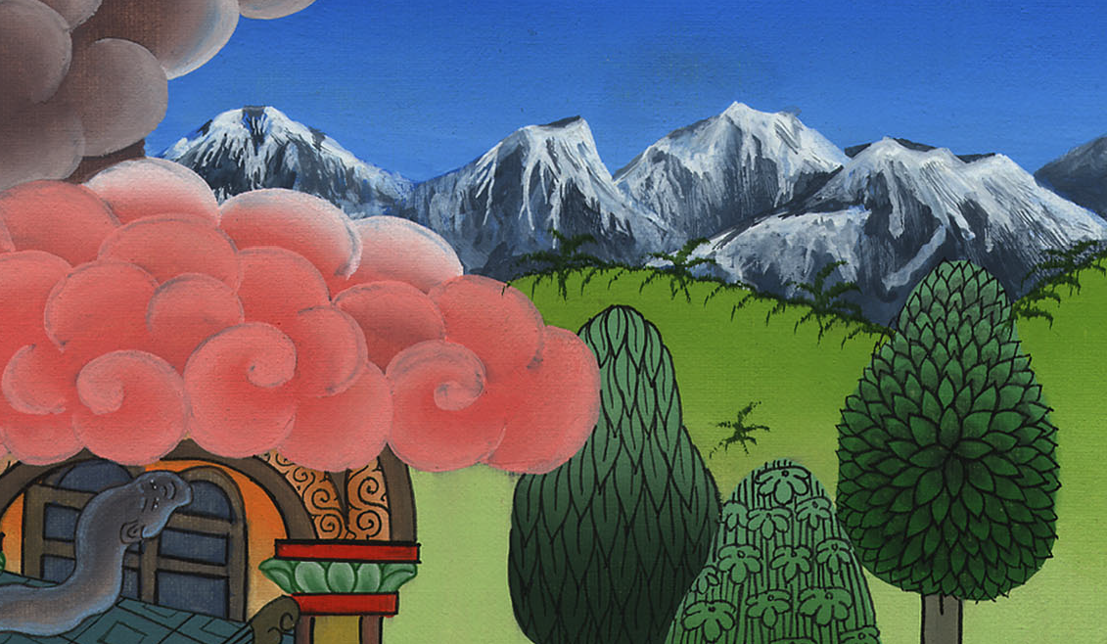
ཤ་མུ་ཨེལ་དང་པོ། 16:20

Slide 19
21When David came to Saul and entered his service, Saul admired him greatly, and David became his armor-bearer.
21དཱ་བིད་ནི་སོ་ལོའི་དྲུང་དུ་སླེབས་པ་དང་དེའི་དྲུང་དུ་ཞབས་ཕྱི་བྱས་ཤིང་། སོ་ལོས་ཁོ་ལ་ཤིན་ཏུ་གཅེས་པས། ཁོ་རང་སོ་ལོའི་གོ་མཚོན་འཁུར་མཁན་དུ་གྱུར།

Slide 20
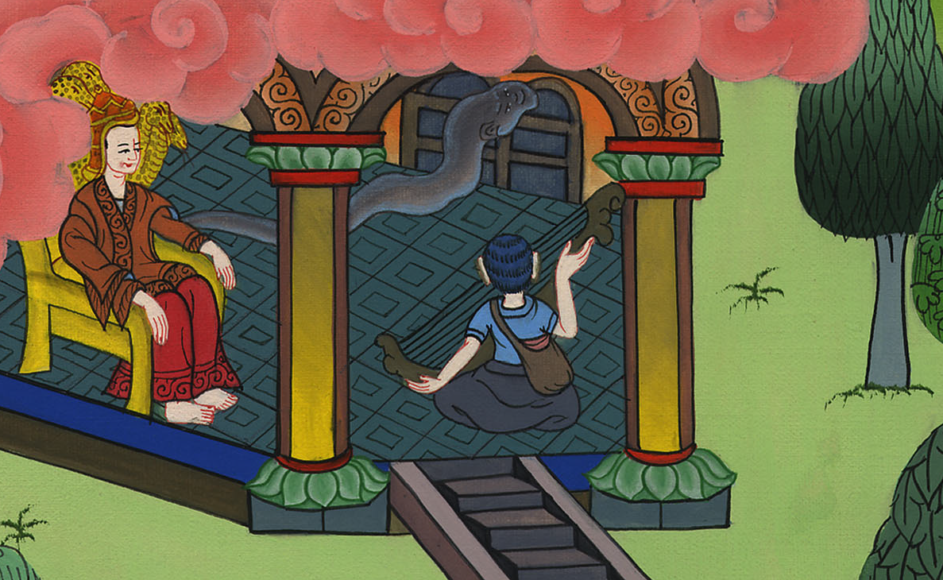
ཤ་མུ་ཨེལ་དང་པོ། 16:21

Slide 21
22Then Saul sent word to Jesse, saying, “Let David remain in my service, for I am pleased with him.”
22དེ་ནས་སོ་ལོས་ཡེ་སེ་ལ། དཱ་བིད་ལ་ངའི་མདུན་དུ་བཀའ་དྲིན་ཐོབ་པས་ཁོ་རང་ངའི་མདུན་དུ་གནས་སུ་ཆུག་ཅེས་འཕྲིན་བསྐུར།

Slide 22
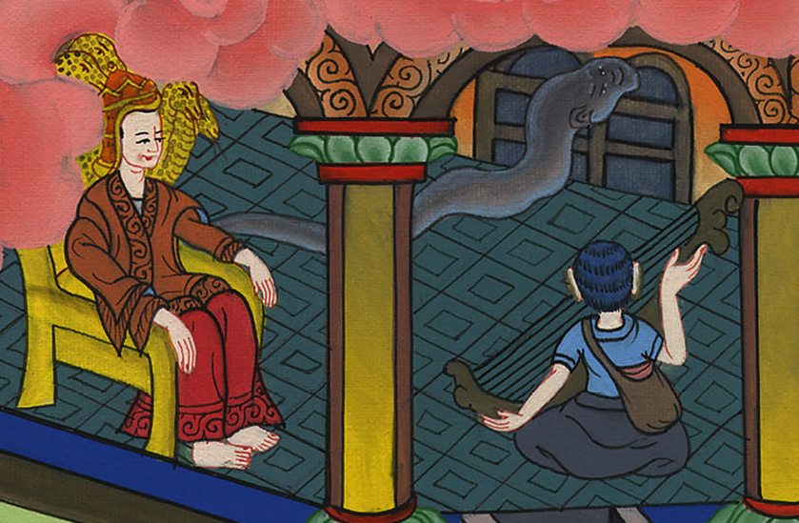
ཤ་མུ་ཨེལ་དང་པོ། 16:22

Slide 23
23And whenever the spirit from God came upon Saul, David would pick up his harp and play, and Saul would become well, and the spirit of distress would depart from him.
23དེ་ནས་དཀོན་མཆོག་གིས་མངགས་པའི་སེམས་ཉིད་དེ་སོ་ལོའི་སྟེང་དུ་འབབ་ཐེངས་རེར་དཱ་བིད་ཀྱིས་པི་ཝང་བླངས་ཏེ་དཀྲོལ་བས། སོ་ལོའི་སེམས་བདེ་བར་བྱེད་པ་ལ་ཕན་ཐོགས་ཏེ་སེམས་ཉིད་ངན་པ་ཁོ་དང་བྲལ་ཏོ། །

Slide 24
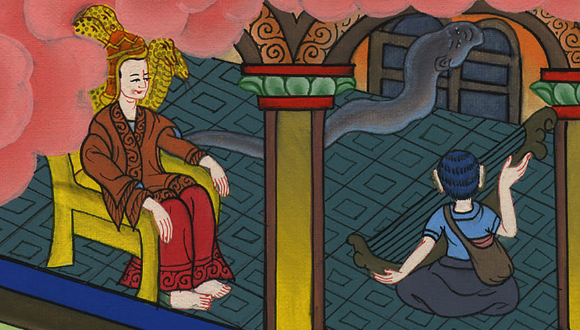
ཤ་མུ་ཨེལ་དང་པོ། 16:23

